Slide 1
Почва, как среда обитания организмов.
Работу выполнили:
Ученица 9 класса
Круглинского филиала имени Героя Советского Союза И.А. Хромова
МБОУ Кочетовской СОШ
Баева А.О.

Slide 2

Цель: изучение представлений о почве, как о сложной биокосной системе.
Задачи:
Провести схематическую зарисовку и описание почвенного разреза;
Взять пробы всех животных, обитающих на разных горизонтах почвы.

Slide 3

Гипотеза
Относится ли почва на пришкольном участке к черноземно-выщелочному почвенному покрову.

Slide 4
Введение
Почва представляет собой рыхлый поверхностный слой земляной коры, который формируется в результате совместного действия факторов почвообразования: материнской породы, живых организмов, климата и рельефа.
Главной особенностью почвенной среды- постоянное поступление органического вещества, в основном, за счет отмирающих корней растений и опадающих листьев.

Slide 5
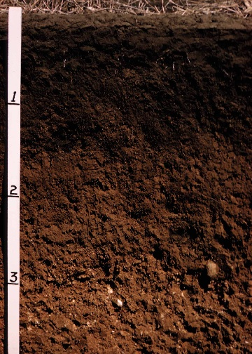
Почва состоит из слоев:
Верхний слой А -перегнойно- аккумулятивный;
Горизонт В – горизонт вмывания;
Горизонт С – слабо изменённая материнская порода.
Почвенный профиль

Slide 6
Описание почвенного раздела по
Д. В. Богомолову.
Индексы генетических горизонтов | Мощность горизонта (см) | Цвет | Влажность | Механический состав | Структура | Сложение | Включения
А₀ – подстилка | 5 | Темно-серый | сухая | супесчаная | комковато-пылевая | рыхлая | Кости животных, антропогенные предметы
А1 – перегнойно-аккумулятивный (гумусовый) | 25 | Темно-серый | свежая | супесчаная | мелко- и среднезернистая с хорошо выраженными угловатыми гранями | рыхлая | Кости животных, антропогенные предметы
А2 – подзолистый (горизонт вымывания) | 30 | Темно-серый | влажная | суглинистая | средне- и крупнозернистой структурой | рыхлая | кремнеземистой присыпки, антропогенные предметы
В – вмывания | 45 | Темновато-бурый | влажная | суглинистая | комковато-призматический | уплотненная | кремнеземистая присыпка
С – материнская порода | 105 | Бурый | свежая | глинистая | плотная делювиальная глина | плотная делювиальная глина

Slide 7
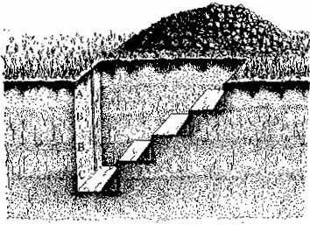
Описание типа и характеристики почвы
Порямоугольная яма
шириной 70 см,
длиной 2 м.
глубина 210 см.
Интервал между «ступеньками» 42 см.
Схема почвенного разреза

Slide 8
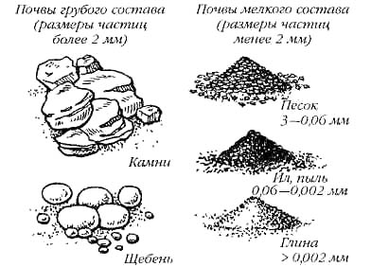
Структурные отдельности почв
Структура – способность почвы распадаться на отдельные комочки различной величины и формы при легком разминании в руках.

Slide 9
Организмы обитиащие в почвенных пробах
Название организмов | Проба №1 Слой А₀-А₂ | Проба №2 Слой А₀-А₂ | Проба №3 Слой В-С | Проба №4 Слой В-С
Микрофауна (водоросли, бактерии, грибы и простейшие) | + | + | + | +
Мезофауна (нематоды и клещи) | + | + |  | +
Макрофауна (насекомые, личинки и дождевые черви) | + | + | +
Мегафауна (позвоночные животные: чесночницы и мыши) | +

Slide 10
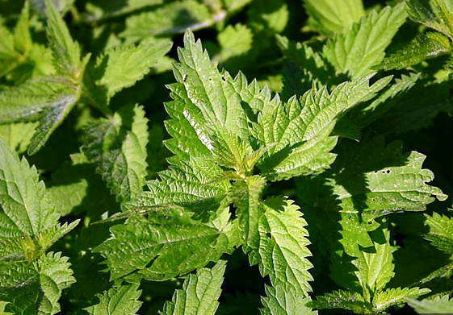
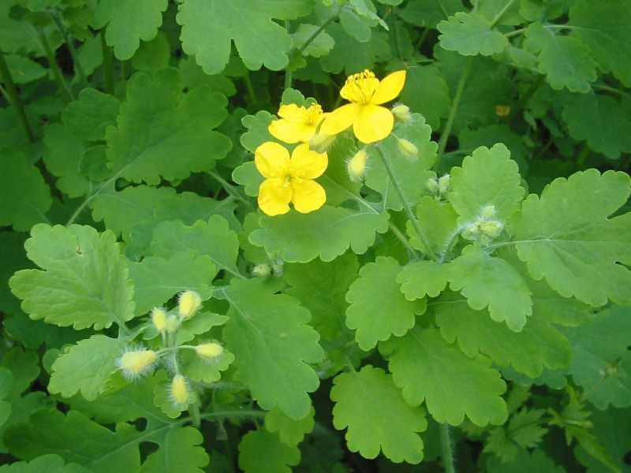
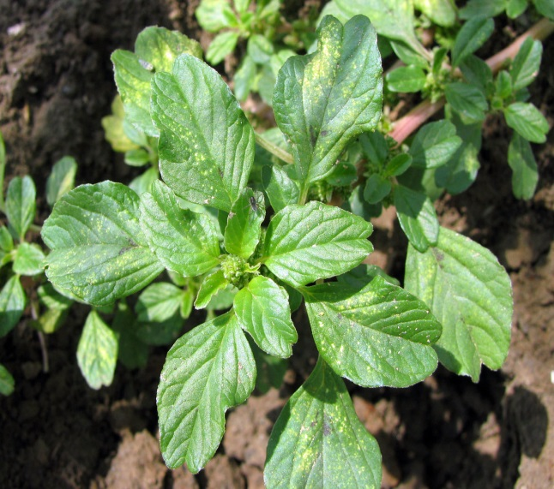
Индикация плодородия
Нитрофилы – растения, особенно требовательные к содержанию азота в почве.
К типичным нитрофилам
относят:
крапива двудомная;
чистотел;
щирица.

Slide 11
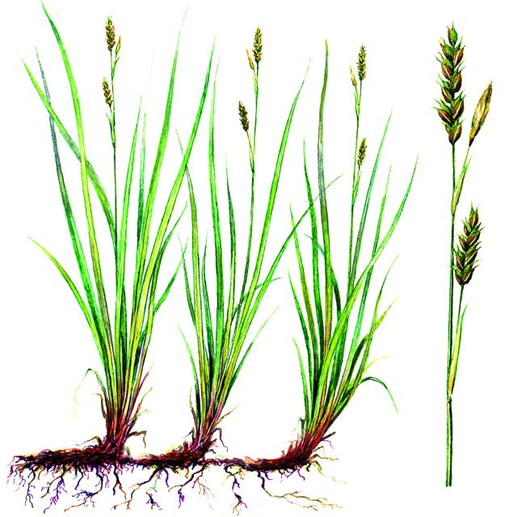
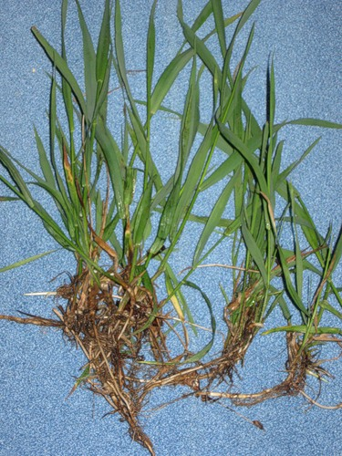
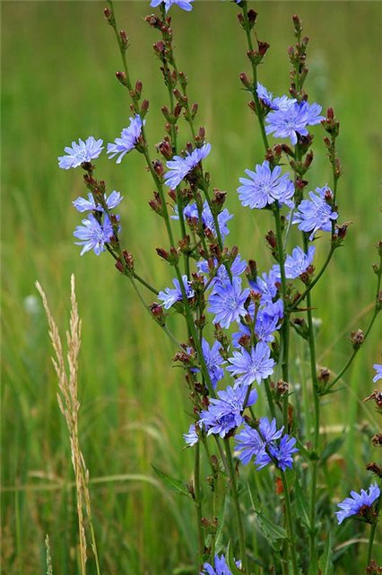
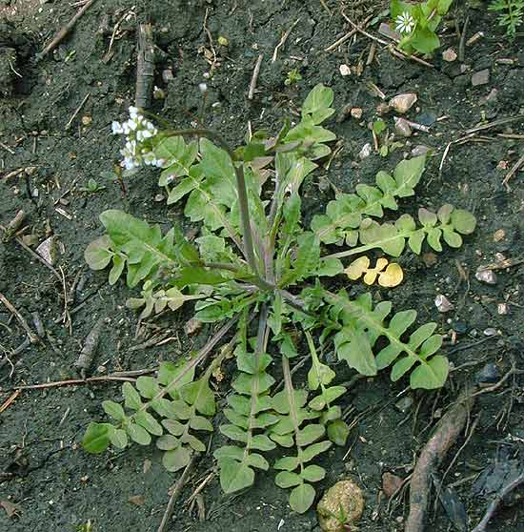
Индикация кислотности почвы
Базифилы – растения, способны произрастать на щелочных почвах, с реакцией рН более 7.
К типичным базифилам
относят:
осока корневищная;
Также на участке
произростают нейтрофилы:
пырей, пастушья сумка, цикорий обыкновенный.

Slide 12
Выводы:
Свойства почвы зависят от состава почвы и особенностей ее частей.
Мы выявили что почвенный состав почвы состоит из 5 слоев, которые разнообразны по мощности горизонта, цвету, механическому составу, важности, структуре и включениям.
Разнообразие организмов обитающих в почве показало, что они участвуют в сложном процессе гумификации.
Организмы обитающие в почве предпочитают верхние слои (А₀-А₂), что обуславливает ее рыхлую сложение и комковатую структуру.
Растения произастающие на пришкольном участке относятся к группам базифилы, нейтрофилы и нитрофилы, что показывает выщелочный чернозем.
Таким образом мы можем подтвердить нашу гипотезу, что почва на пришкольном участке является черноземно-выщелочному.

